Slide 1

Universidad Autónoma del Estado de México
Facultad de Contaduría y Administración
PE: Licenciatura en Informática Administrativa
UA: Sistemas operativos para red
Semestre: Sexto
Periodo: 2018ª
Autor: Dr. en A. Juan Carlos Montes de Oca López jcmontesdeocal@uaemex.mx

Slide 2

Facultad de Contaduría y Administración
Guión explicativo
El presente material tiene como objetivo realizar un análisis de los distintos servicios básicos que se trabajan en una red, realizando un breve comparativo entre los sistemas operativos para red de los llamados software libre como las distintas distribuciones de Linux, y el software con licencia como Windows Server.
Una tarea fundamental de los Licenciados en Informática Administrativa es diseñar, implantar y asegurar el buen funcionamiento de los sistemas de información de las organizaciones. Para realizar esta actividad, es necesario hablar de los servidores, sobre los cuales se instalan las aplicaciones. Una posibilidad que ofrece el software libre para muchas pequeñas y medianas empresas es de poder tener estos servidores instalados con un sistema operativo en red de bajo costo, eficiente y fácilmente virtualizado que es Linux. Sin embargo, existen muchas organizaciones cuyas necesidades son expertos en sistemas operativos de costo, tal es el caso de Las versiones de servidor de Windows.

Slide 3
Sistemas operativos de red
Servicios y aplicaciones
Software libre y software de licencia

Slide 4
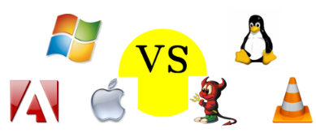
Software libre vs Software con licencia

Slide 5
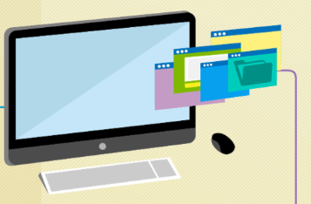
¿Qué es el Software?
Comencemos por definir qué es el software
Aproximaciones básicas nos indican que es la parte digital o programada del equipo de cómputo; es lo que controla el hardware; es la parte “blanda” o no tangible de los sistemas de cómputo.

Slide 6
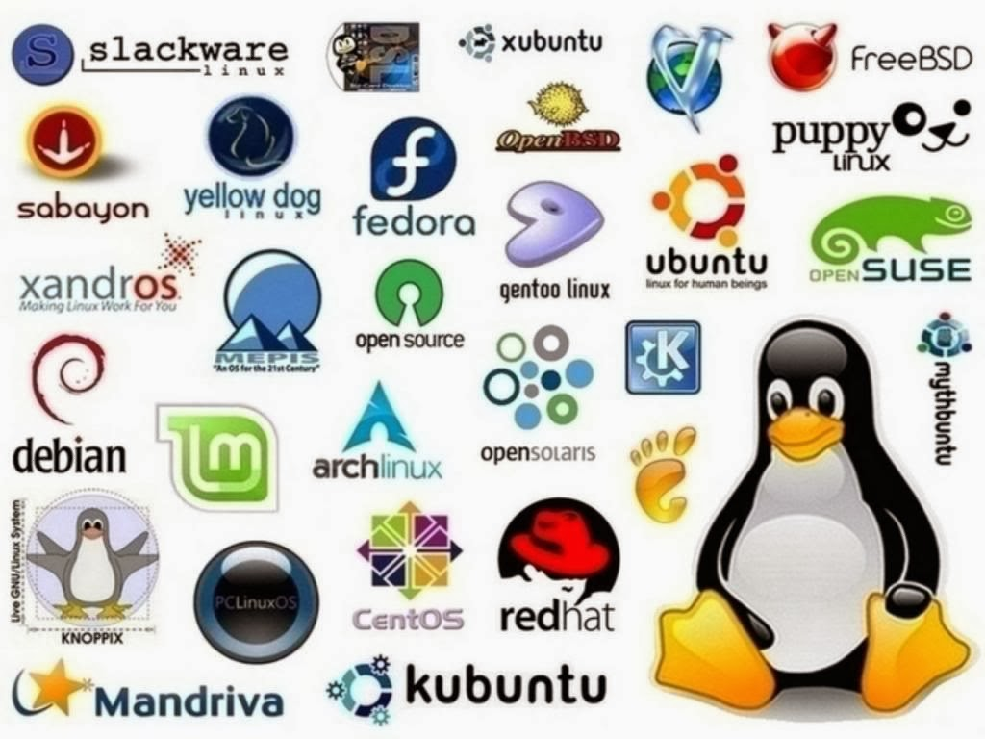
¿Qué es un Sistema Operativo?
Es el software principal que opera los sistemas de cómputo; también es definido como un conjunto de programas de un sistema informático cuya función principal es administrar los recursos de hardware. Además, provee servicios a los programas de aplicación de software.
Actualmente existe gran variedad de Sistemas Operativos.

Slide 7
¿Qué es un Sistema Operativo para red?
Además de gestionar los recursos del hardware, un Sistema Operativo para RED permite la interconexión de dispositivos finales para tener el poder de acceder a los servicios y recursos, hardware y software, creando redes de dispositivos. Al igual que un equipo no puede trabajar sin un sistema operativo, una red de equipos no puede funcionar sin un sistema operativo de red que gestione los recursos de la propia red ya que posibilita la comunicación de un sistema informático con otros equipos en el ámbito de una red.

Slide 8
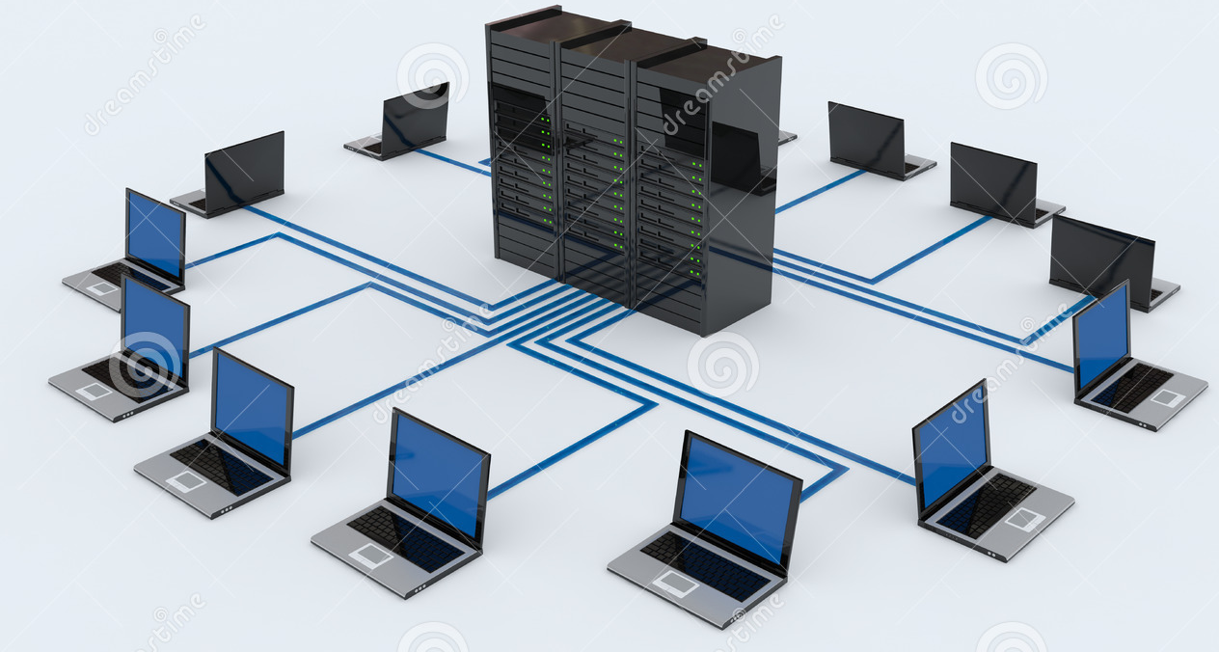
Sistema Operativo
Red

Slide 9

Software libre

Slide 10
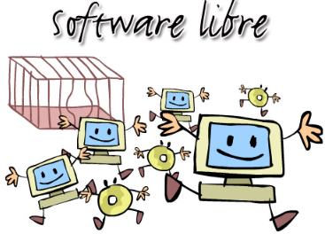
¿Qué es el software libre?
El software libre (free software), es aquel que una vez obtenido, puede ser usado, copiado, estudiado, modificado y redistribuido libremente.

Slide 11
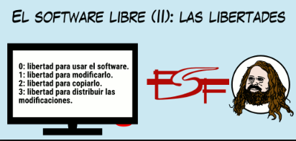
Libertad 0
La libertad de usar el programa, con cualquier propósito (privado, educativo, público, comercial, militar, etc.)

Slide 12
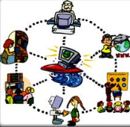
Libertad 1
La libertad de estudiar cómo funciona el programa, y adaptarlo a tus necesidades (para lo cual es necesario poder acceder al código fuente)

Slide 13

Libertad 2
La libertad de distribuir copias, con lo que puedes ayudar a quien sea

Slide 14

Libertad 3
La libertad de mejorar el programa y hacer públicas las mejoras a los demás, de modo que toda la comunidad se beneficie.

Slide 15
Ventajas del Software libre
– Existen aplicaciones para todas las plataformas (Linux, Windows, Mac Os, Android)
– El precio de las aplicaciones es mucho menor, la mayoría de las veces son gratuitas.
– Libertad de copia.
– Libertad de modificación y mejora.

Slide 16
Ventajas del Software libre
– Libertad de uso con cualquier fin.
– Libertad de redistribución.
– Facilidad a la hora de traducir una aplicación en varios idiomas.
– Mayor seguridad y fiabilidad.
– El usuario no depende del autor del software.

Slide 17
Desventajas del software libre
Mayor dificultad en la instalación y migración de datos para el usuario común.
Desconocimiento. El usuario común está muy familiarizado con los soportes de Microsoft, lo que hace elevar el costo de aprendizaje.
Ausencia de garantía. El software libre no se hace responsable por los daños.
Para su configuración se requieren conocimientos previos de funcionamiento del sistema operativo y probablemente de programación.

Slide 18
Desventajas del software libre
Se debe monitorear en forma constante la corrección de errores por Internet.
No existe un control de calidad previo.
Hay aplicaciones específicas que no se encuentran en el software libre.
Baja expansión de su uso en centros educativos.
Baja difusión en publicaciones.
En ambientes de red todavía hay software propietario con mejores desempeños.

Slide 19
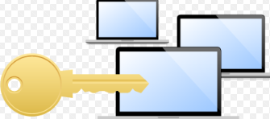
SOFTWARE CON LICENCIA
La licencia de software es, la autorización que el autor o autores, que son quienes ostentan el derecho intelectual exclusivo de su obra, conceden a otros para utilizar sus obras, en este caso los programas.

Slide 20

Desventajas
No existen aplicaciones para todas las plataformas
Imposibilidad de copia
Imposibilidad de modificación.
El costo de las aplicaciones es mayor
El usuario que adquiere software propietario depende al 100% de la empresa propietaria.

Slide 21
Ventajas
Facilidad de adquisición.
Existencia de programas diseñados específicamente para desarrollar una tarea.
Las empresas que desarrollan este tipo de software son por lo general grandes y pueden dedicar muchos recursos, sobre todo económicos, en el desarrollo e investigación.
Interfaces gráficas mejor diseñadas.
Mayor compatibilidad con el hardware.

Slide 22

Administración de servicios de red
A continuación, listaremos los principales servicios de red que deben ser administrados dentro de servidores para tal fin.

Slide 23
Servicios comunes de red
Servicio de impresión: Permite compartir impresoras entre varios dispositivos de la red.
Servicios de Información, bases de datos o archivos: Pueden almacenar grandes cantidades de archivos, directorios e incluso bases de datos para su consulta y manipulación por los usuarios de la red.
Servicios de comunicación: Permiten una interacción entre los usuarios y equipos de la red. Servicios de mensajería instantánea o de correo electrónico son ejemplo de ello.

Slide 24
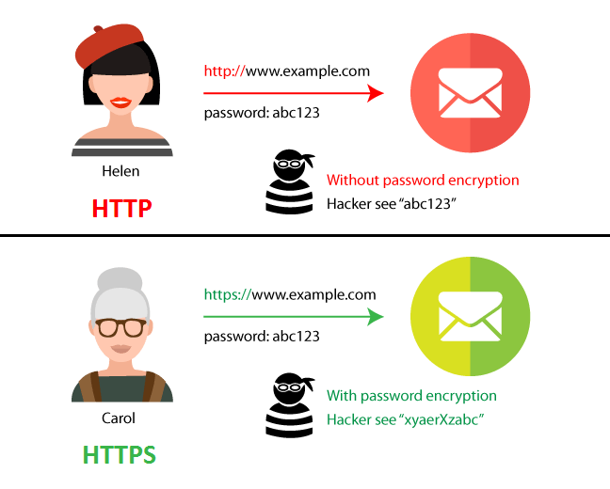
Servidor web (HTTPS)
El navegador envía una solicitud GET a la dirección IP del servidor y solicita el archivo index.html.
El servidor envía al cliente el archivo solicitado.
El navegador procesa el código HTML y da formato a la página para la ventana del navegador según el código del archivo.
HTTP no es seguro. Los mensajes se pueden interceptar.
HTTPS utiliza autenticación y cifrado para asegurar los datos.

Slide 25
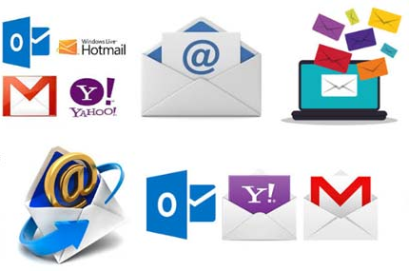
Servicios de correo electrónico
Los mensajes de correo electrónico se almacenan en servidores de correo, mientras que los clientes de correo electrónico se comunican con servidores de correo para enviar y recibir mensajes.
Los servidores de correo se comunican con otros servidores de correo para transportar mensajes de un dominio a otro; por ejemplo de Gmail a Hotmail.
El correo electrónico depende de tres protocolos separados para funcionar: SMTP, POP e IMAP.

Slide 26
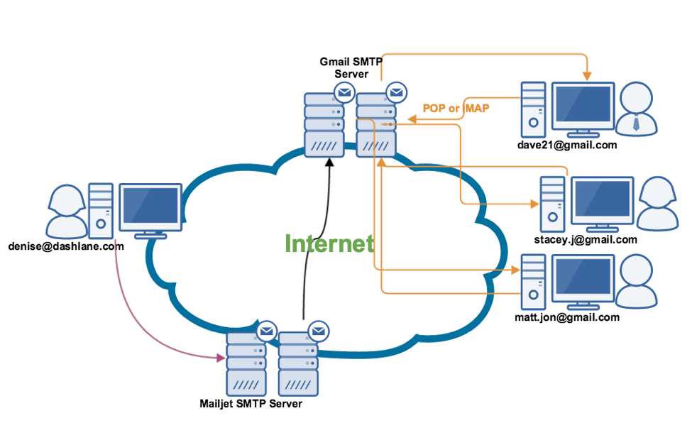
Servidor de envío de correo (SMTP)
Un cliente SMTP envía un correo electrónico al conectarse a un servidor SMTP en el puerto 25 de TCP, mismo que corresponde a la capa de transporte.
El servidor recibe el mensaje y lo almacena en un buzón local o lo transmite a otro servidor de correo.
Los usuarios utilizan clientes de correo electrónico para recuperar mensajes almacenados en el servidor.

Slide 27
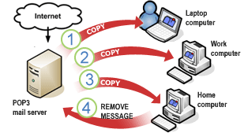
Servidor de correo (POP)
Los mensajes se descargan del servidor al cliente.
Los clientes de correo electrónico dirigen las solicitudes POP a servidores de correo en el puerto TCP 110.
POP descarga los mensajes de correo electrónico en el dispositivo del cliente (computadora, Tablet o teléfono) y se pueden o no eliminar
del servidor.
Un mensaje descargado reside en el o los dispositivos que lo descargaron logrando que pueda ser consultado offline.

Slide 28
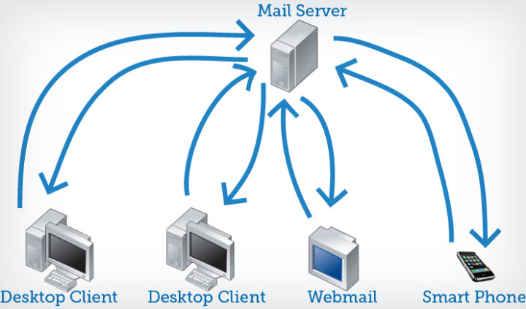
Servidor de correo (IMAP)
Protocolo de Acceso a los Mensajes de Internet
Recupera mensajes de correo electrónico, pero en lugar de descargarlos, los muestra online.
Los mensajes originales residen en el servidor hasta que el usuario los elimine manualmente, los usuarios ven copias de los mensajes en su software de cliente de correo electrónico.
Cuando un usuario decide eliminar un mensaje, el servidor sincroniza esa acción y elimina el mensaje del servidor.

Slide 29
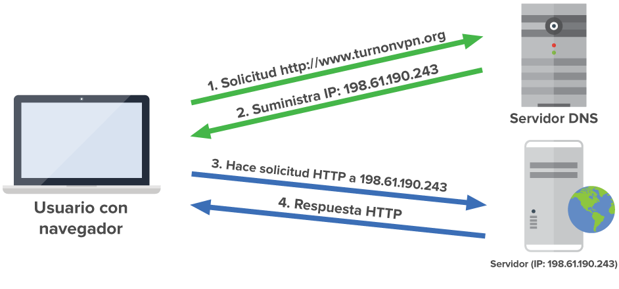
Servidor DNS
Servicio de Nombres de Dominio
Los nombres de dominio hacen que las direcciones de los servidores sean más fáciles de usar y recordar.
facebook.com; google.com; twitter.com; youtube.com
Las computadoras y dispositivos finales aún necesitan la dirección numérica real para poder comunicarse. Sin embargo, las direcciones IP no son fáciles de memorizar.

Slide 30
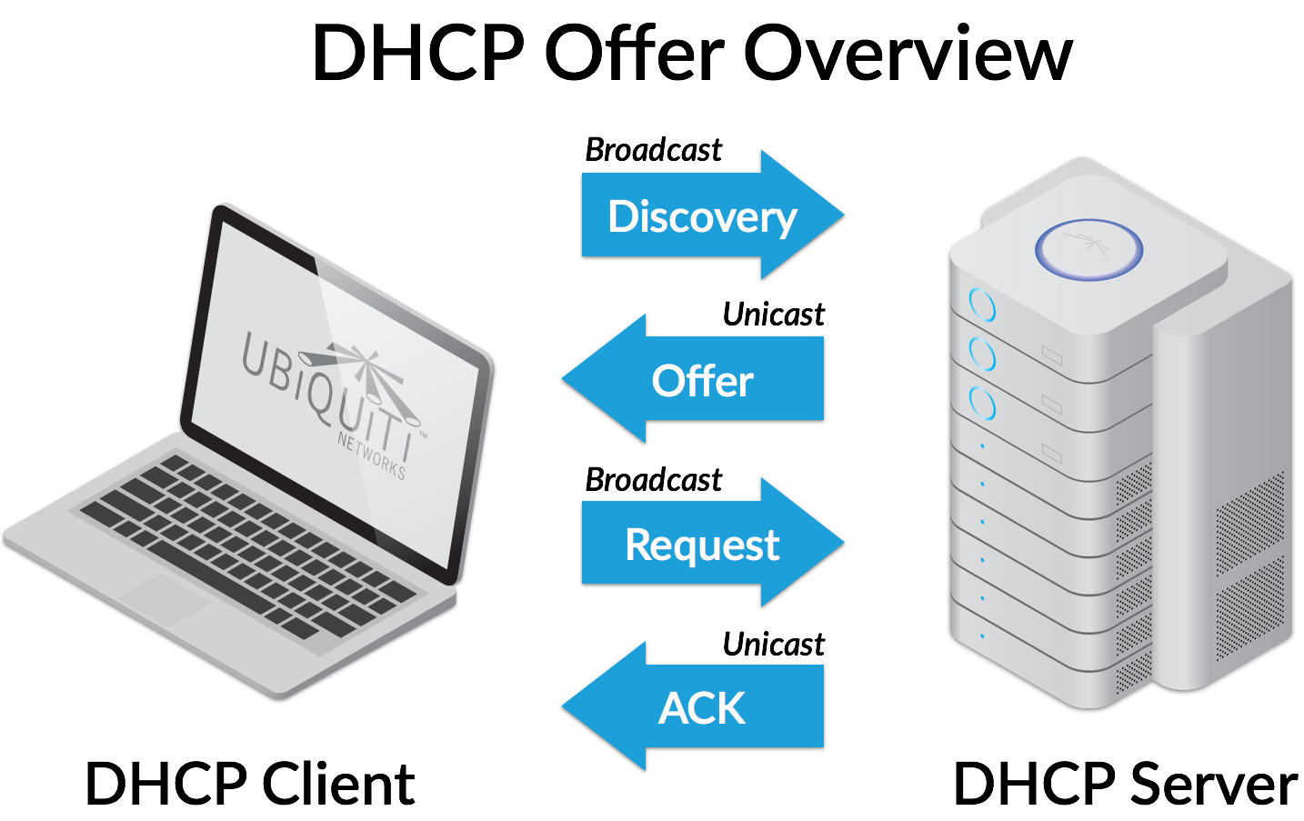
Servidor de configuración dinámica de host (DHCP)
El servidor DHCP distribuye de manera automatizada, controlada y escalable la información de las IP a los clientes que no tienen configurada una.
Las direcciones distribuidas mediante DHCP se conceden durante un tiempo establecido. Las direcciones se devuelven al pool o conjunto para su reutilización cuando ya no se encuentran en uso.
DHCP admite IPv4, y DHCPv6 admite IPv6.

Slide 31

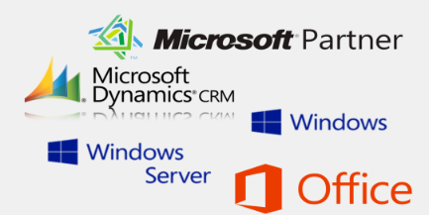
VS

Slide 32

¿Qué busca la empresa?
Cualquier tipo de empresa busca tener seguridad en su sistema.
Quiere evitar fugas de información.
Seguridad e integridad de su equipo

Slide 33
“Los proveedores de software están intentando hacer sus productos más amigables para el usuario. Su mejor aproximación hasta el momento ha sido tomar sus antiguos folletos y estampar las palabras “amigable para el usuario’ en la portada”
Bill Gates – Cofundador de Microsoft

Slide 34
Bibliografía:
Gutiérrez, Ángel. Software gratis y libre. México: Alfaomega, 2008. (LIBRUNAM: QA76.76C727 G87)
Himanen, Pekka. La ética del hacker y el espíritu de la era de la información. Barcelona: Destino, 2002. (LIBRUNAM: QA76.9M65 H5518)

Slide 35
Referencias
Abad Domingo, Alfredo. (2013). Redes locales. McGraw-Hill España. Consultado desde la Biblioteca Digital
CISCO (2017). CCNA Routing & Switching: Intro to Networks 6.0. Recuperado del curso oficial de la Academia Cisco: https://www.netacad.com/group/resources/course-resources
Publicaciones Didacticas. Núm. 81 pp. 899 a 903. Recuperado de https://publicacionesdidacticas.com/hemeroteca/articulo/081136/articulo-pdf.
Administración del sistema operativo de red Ubuntu. Recuperado de: http://www.seduca.uaemex.mx/principalW.php#tem
Red Hat Enterprise Linux 4: Introducción a la administración de sistemas. Recuperado de: http://web.mit.edu/rhel-doc/4/RH-DOCS/rhel-isa-es-4/ch-acctsgrps.html
Capítulo 4: Usuario, Grupos y equipos en Windows Server. Recuperado de: http://somebooks.es/capitulo-4-usuarios-grupos-y-equipos-en-windows-server-2012-r2/
Colobran. M, Arques. J, Galindo. E. (2008).”Administración de sistemas opertivos en red”. Edi. UOC. Barcelona. Pág. 83-103. Recuperado de: https://books.google.com.mx/books?id=w4utLelkYgkC&pg=PA95&dq=administracion+de+usuarios+y+permisos+en+sistemas+informaticos&hl=es-419&sa=X&ved=0ahUKEwjzyYjPr9nbAhVJ04MKHX1vAm0Q6AEIPDAE#v=onepage&q&f=true

Slide 36
Obtención de imágenes
http://eosfedora.blogspot.com/2017/08/sistema-operativo-fedora.html
https://es.dreamstime.com/imagenes-de-archivo-red-de-ordenadores-con-el-servidor-image19599654
http://www.gestionclubcannabis.es/blog/seguridad-informatica-asociacion-cannabica
https://es.dreamstime.com/foto-de-archivo-libre-de-regal%C3%ADas-seguridad-del-servidor-de-recibimiento-de-web-image11190055
http://redescruzrodriguezsanchez.blogspot.com/2014/06/3221-sistema-operativo-de-redes.html
https://www.slideshare.net/edvin91/sistemas-operativos-para-redes-64926894

